Slide 1
День учителя!
Креатив выпуск №2 от 01.10
От чистого сердца, учитель родной, Поздравить хотим вас мы с датой такой. Ваш праздник как дань доброте и уму, Ведь учите нас вы не только письму. Вы в души хотите вложить нам зерно, Чтоб стать нам людьми помогало оно. Желаем удачи, желаем тепла, Пусть жизнь ваша будет, как солнце, светла. Пусть счастья и благ всех вам будет хватать, А мы вас готовы вовек уважать. Когда же закончится наш школьный путь, Нам знания горы помогут свернуть.

Slide 2
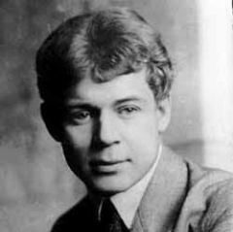
Сергей Есенин
Креатив выпуск №2 от 01.10
Известный русский поэт, представитель новокрестьянской поэзии и лирики - Сергей Есенин в своем творчестве выступил как тонкий лирик, мастер глубоко психологизированного пейзажа, певец крестьянской Руси, знаток народного языка и народной души.
Сергей Александрович Есенин родился 3 октября 1895 года в селе Константинове Рязанской губернии, в крестьянской семье. Он рос и воспитывался в атмосфере глубокого народного православия. Уже в 9 лет Сережа начал писать стихи, подражая частушкам. Обучался Есенин в земском училище, а затем в церковно-сельской школе. Тогда появились его первые взрослые стихи и составлен рукописный сборник «Больные думы».
В 17 лет Есенин уезжает в Москву, где сначала работает в конторе у купца, затем в типографии; продолжая писать стихи, в которых выражена его любовь ко всему живому и Родине, но поэтический мир становится уже более сложным и многомерным.

Slide 3
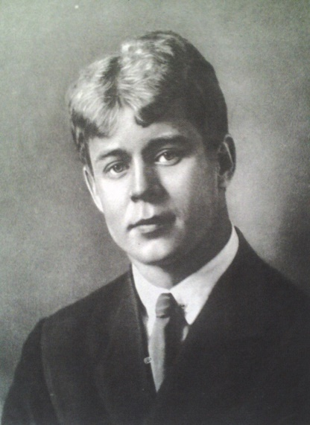
Сергей Есенин
Креатив выпуск №2 от 01.10
Первые публикации стихов Есенина появились в 1914 году в московских журналах. А через год он переезжает в Петроград, где знакомится с Блоком, Городецким и другими поэтами столичной элиты, читает им свои стихи и получает высокую оценку и одобрение. Октябрьскую революцию 1917 года поэт принял радостно. Ему казалось, что наступает эпоха великого духовного обновления, «преображения» жизни, переоценки всех ценностей.
Наиболее значительные произведения Есенина созданы в 1920-е годы. Здесь он поэт–философ, в своих стихах рассуждающий о вечных проблемах человеческого бытия и своей Родины. Но все отчетливей проступают в данных строках приметы другой – каторжной Руси, по которой бредут «люди в кандалах».
Поэзия Есенина последних, самых трагичных лет (1922-1925) отмечена стремлением к гармоническому мироощущению и осмыслению себя.
Жизнь Сергея Есенина трагически оборвалась 28 декабря 1925 года при невыясненных обстоятельствах. Его нашли в ленинградской гостинице «Англетер» повешенным. По наиболее распространённой версии, Есенин в состоянии депрессии покончил жизнь самоубийством. Похоронен поэт в Москве на Ваганьковском кладбище.

Slide 4
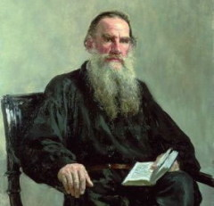
Знаете ли вы?
Креатив выпуск №2 от 01.10
Лев Толстой отказался от Нобелевской премии.
Узнав о том, что Российская академия наук выдвинула его кандидатом на Нобелевскую премию по литературе за 1906 год, 8 октября 1906 года Лев Толстой направил письмо финскому писателю и переводчику Арвиду Ярнефельту. В нем Толстой просил своего знакомого через шведских коллег «постараться сделать так, чтобы мне не присуждали этой премии», ибо, «если бы это случилось, мне было бы очень неприятно отказываться».
Толстой был доволен тем, что премия ему не присуждена. «Во-первых, – писал он, – это избавило меня от большого затруднения –
распорядиться этими деньгами, которые, как и всякие деньги, по моему убеждению, могут приносить только зло; а во-вторых, это доставило мне честь и большое удовольствие получить выражение сочувствия со стороны стольких лиц, хотя и не знакомых мне, но все же мною глубоко уважаемых».

Slide 5
Знаете ли вы?
Креатив выпуск №2 от 01.10
Шампанское изобрели англичане, а вовсе не французы, как принято думать.
Купальный костюм «бикини», изобретенный в 1946 году, был назван по имени крошечного острова Бикини.
Генри Форд вовсе не придумывал конвейер и даже не был первым, кто применил его в автомобилестроении.
Великобритания является единственной страной в мире, которая не печатает свое название на почтовых марках, потому что именно в Великобритании были впервые выпущены эти самые марки.
Знак «@» вовсе не был придуман для интернета, а использовался еще во времена Ренессанса – тогда он обозначал меру веса, равную 12-13 кг.

Slide 6
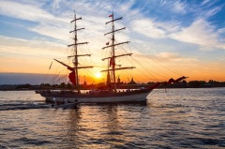
30 октября 1696 года - День основания ВМФ России
Креатив выпуск №2 от 01.10
30 октября 1696 года Боярская Дума по настоянию Петра I приняла решение о создании регулярного военно-морского флота России: «Морским судам быть». Этот день и принято считать днем основания Российского военно-морского флота.
В то время в России развернулось военное кораблестроение, суда строились в Воронеже и Петербурге, на Ладоге и в Архангельске. Были созданы Азовский и Балтийский флоты, позже — Тихоокеанский, Черноморский, Северный флоты и Каспийская флотилия.
Во 2-й половине 18 — начале 19 века Российский военно-морской флот по количеству боевых кораблей вышел на 3-е место в мире, постоянно совершенствовалась тактика боевых действий на море. Это позволило русским морякам одержать ряд блестящих побед. В годы Великой Отечественной войны советский флот выдержал суровые испытания и надежно прикрывал фланги фронтов, громя фашистов на море, в небе и на суше. Современный Российский военно-морской флот имеет надежную боевую технику: это мощные ракетные крейсеры, атомные подводные лодки, противолодочные корабли, десантные суда и самолеты морской авиации.

